Slide 1
Предшкольная подготовка
Школа не должна вносить резкого перелома в жизнь детей.
Пусть, став учеником, ребенок продолжает делать сегодня то, что делал вчера. Пусть новое появляется в его жизни постепенно и не ошеломляет лавиной впечатлений.
В.А. Сухомлинский

Slide 2
В Федеральном государственном образовательном стандарте начального общего образования значительное внимание уделяется предшкольной подготовке.
Предшкольная подготовка в МБОУ СОШ №5 представлена программой развивающего курса «Лесенка»

Slide 3
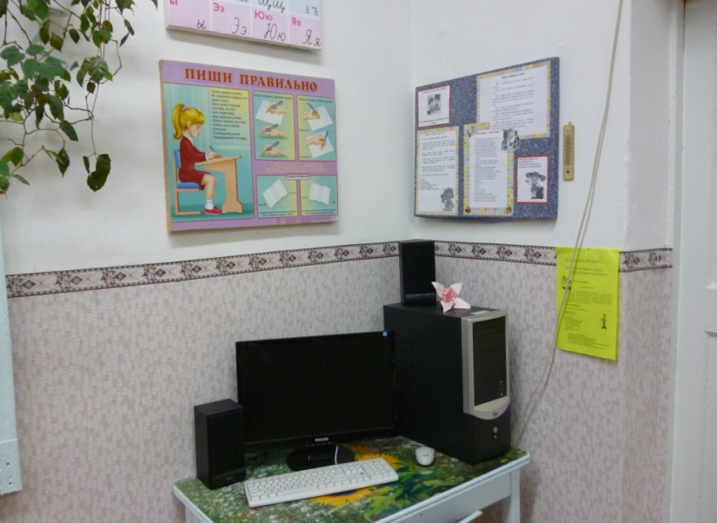
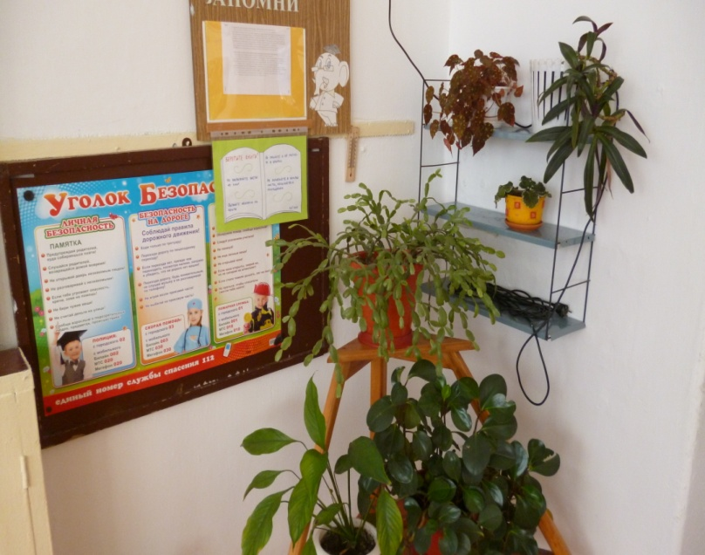
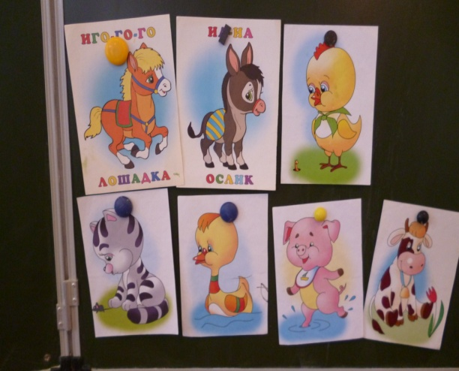
Для работы в школе будущего первоклассника созданы все необходимые условия:
комфортные классные комнаты;
зоны отдыха;
игровые уголки;
учебный и дидактический материал, необходимый для занятий.

Slide 4
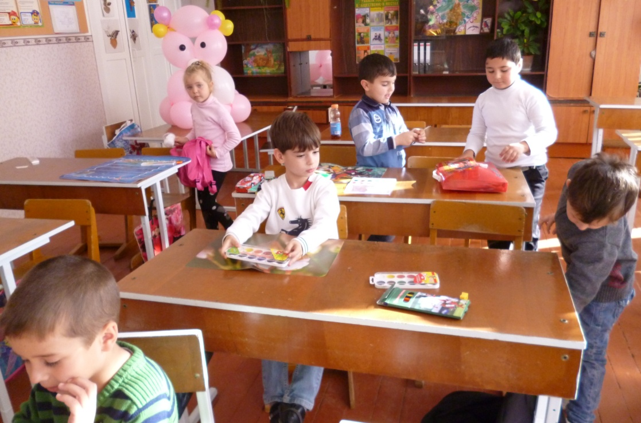
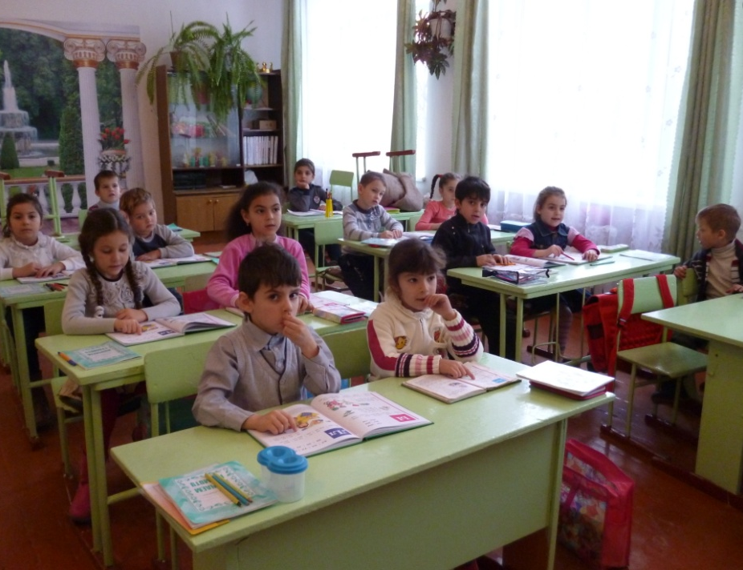
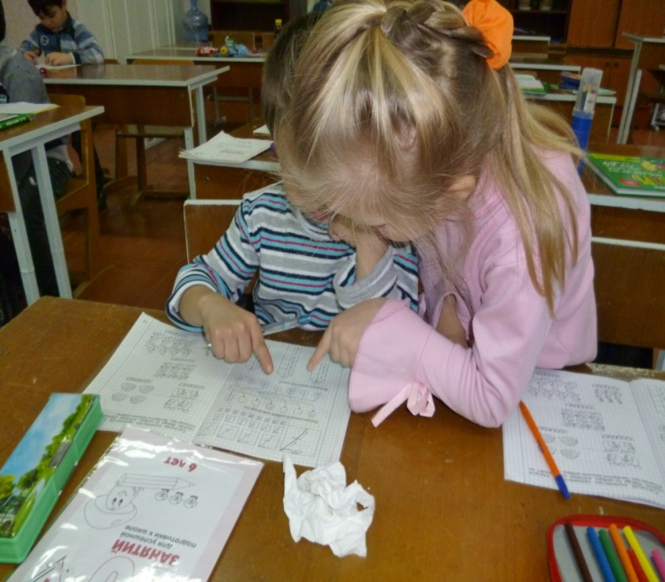
Мы немного буквы знаем, Научились мы считать. Мы по пальцам сосчитаем: Раз, два, три, четыре, пять...

Slide 5
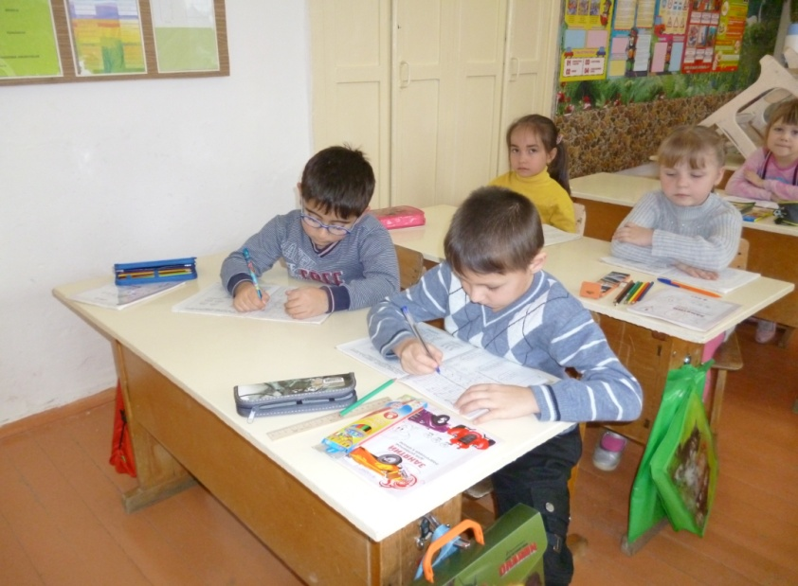
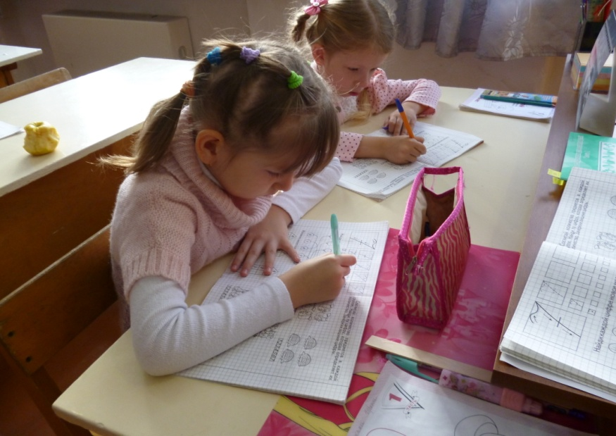
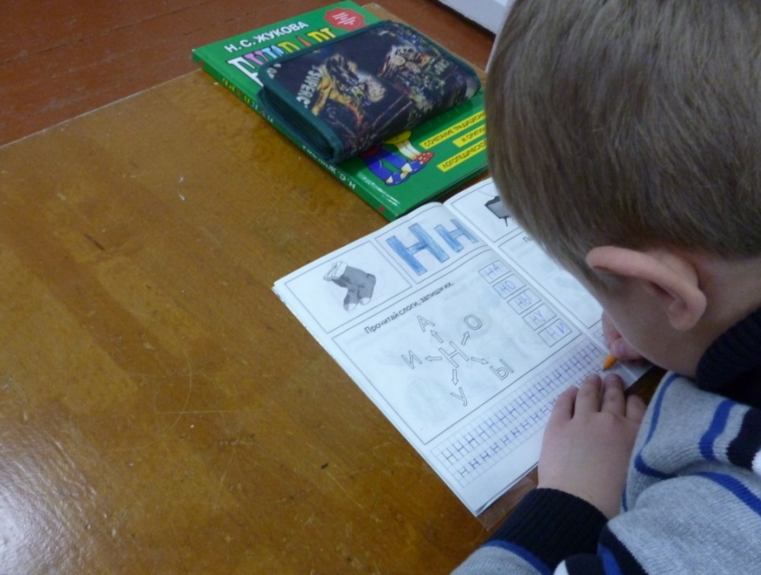
Я уже - подготовишка! Скоро в школу побегу. Не одну прочёл я книжку И писать чуть-чуть могу…

Slide 6
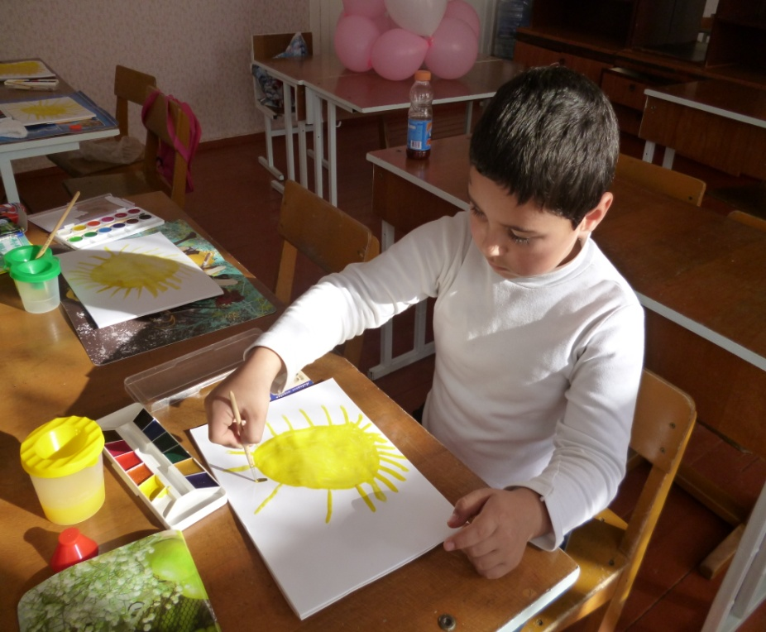
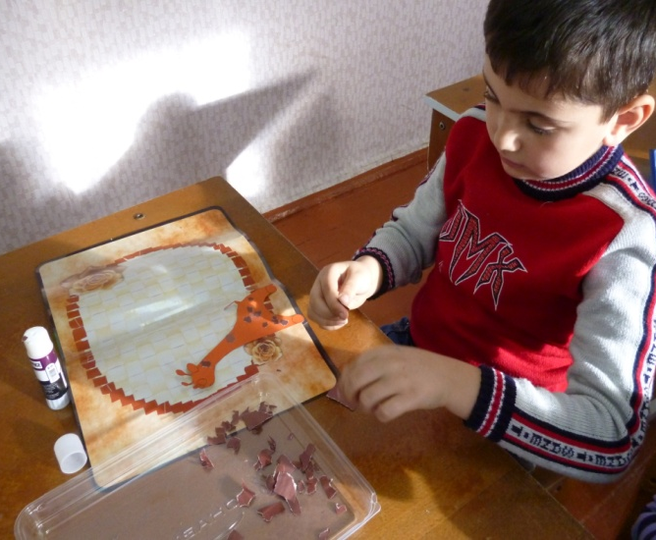
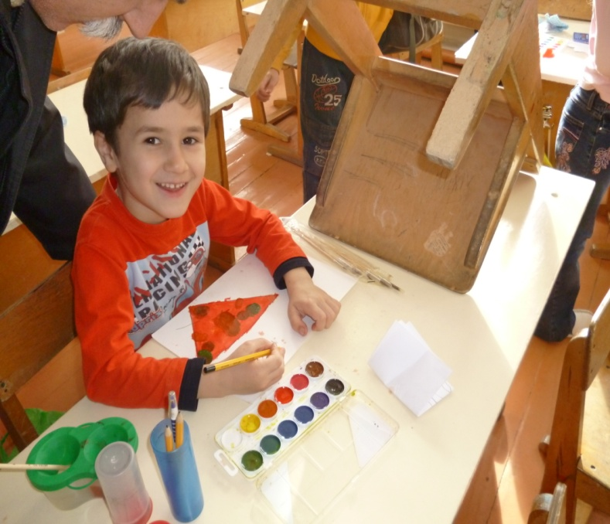
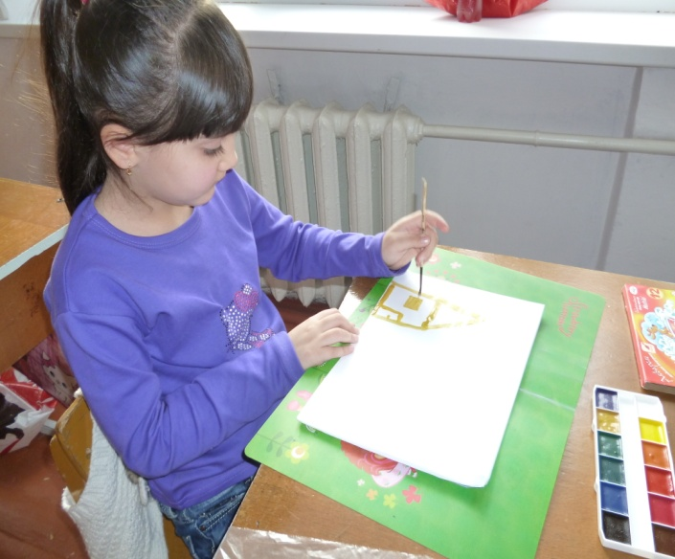
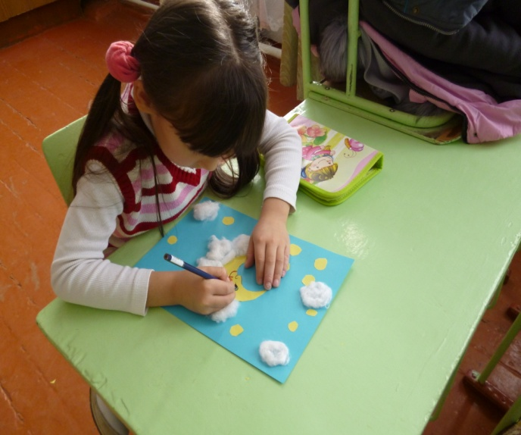
Волшебник кисточкой взмахнул – И ожил лист бумажный: Донёсся грома дальний гул, И дунул ветер влажный. И вот уж ливень грозовой На сад цветущий льётся!
И человечек – Как живой! – Под зонтиком Смеётся!..

Slide 7
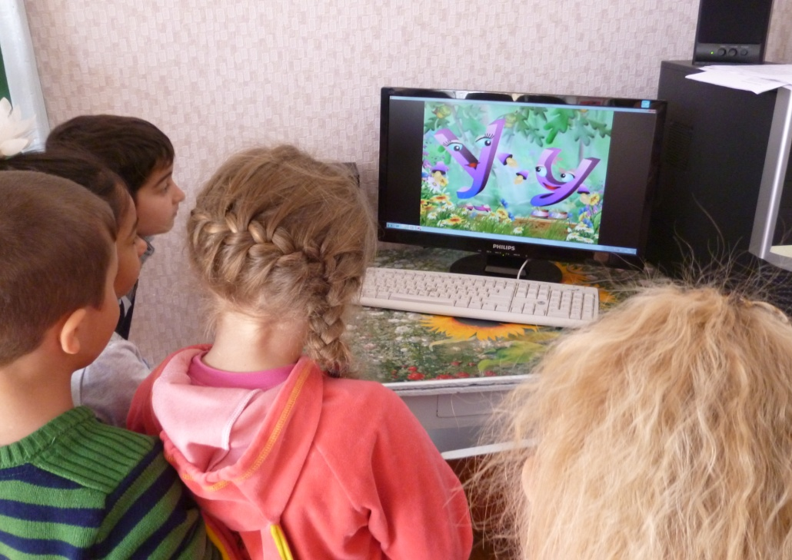
Хоть пока я не профессор, просто мальчик я- Артем, В триста мегабайт процессор В подчинении моем.

Slide 8
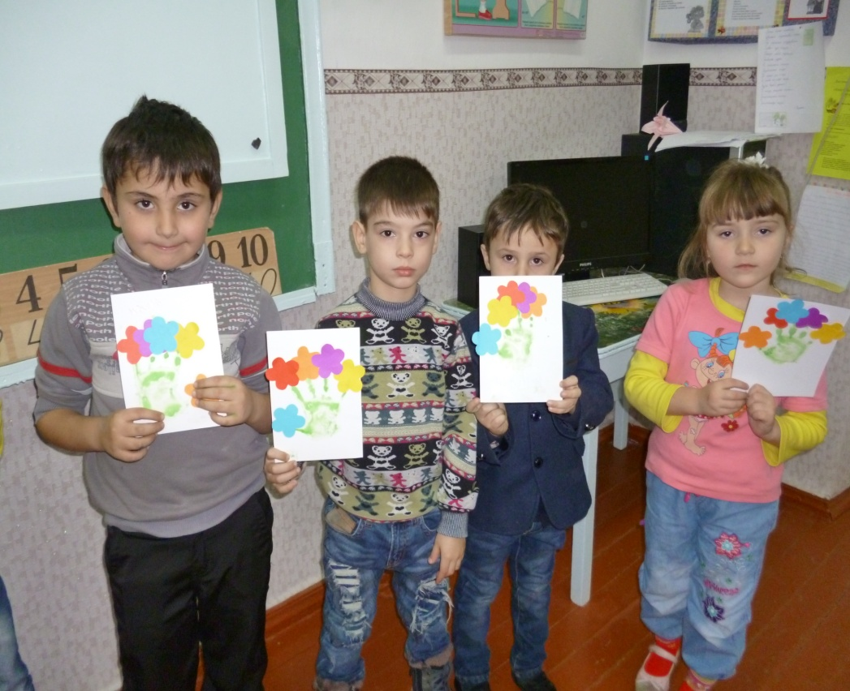
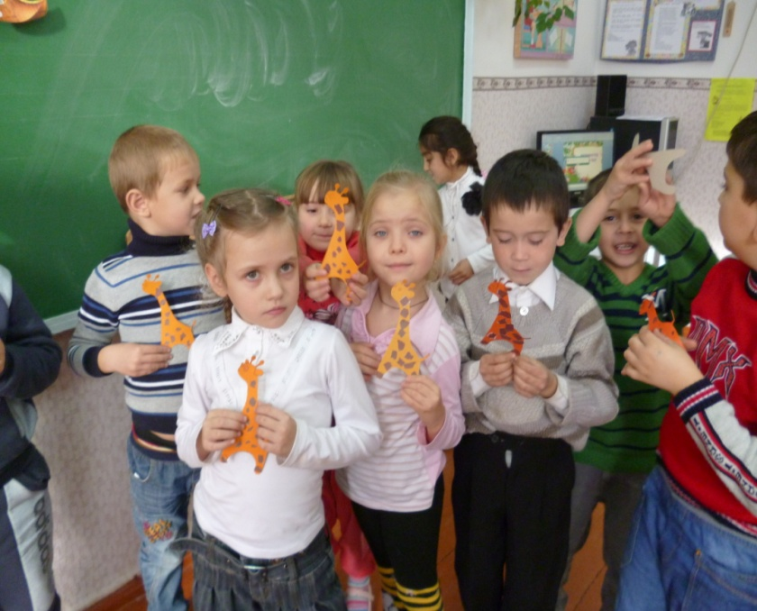
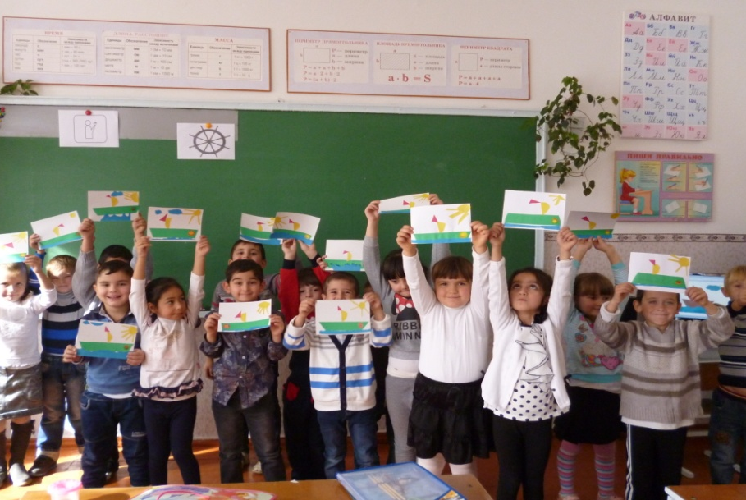
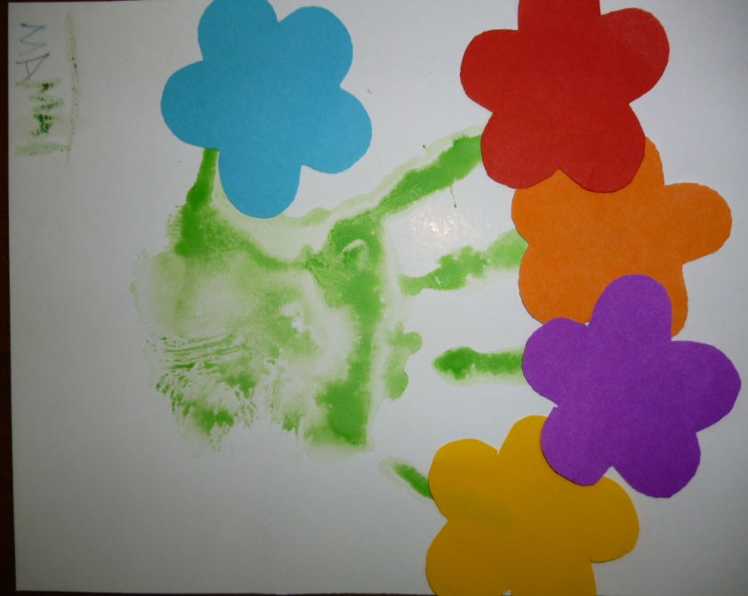
Простой листок бумаги, Но в опытных руках Он может обернуться Жар-птицей в облаках. Он может стать зверушкой, Причудливым цветком, Забавною игрушкой, Усатым мотыльком… Волшебное занятье Для рук и для ума, И мира восприятье - Чудесная страна! Фантазии подвластны Бумажные листы - Для дома и в подарок, И просто для игры.

Slide 9
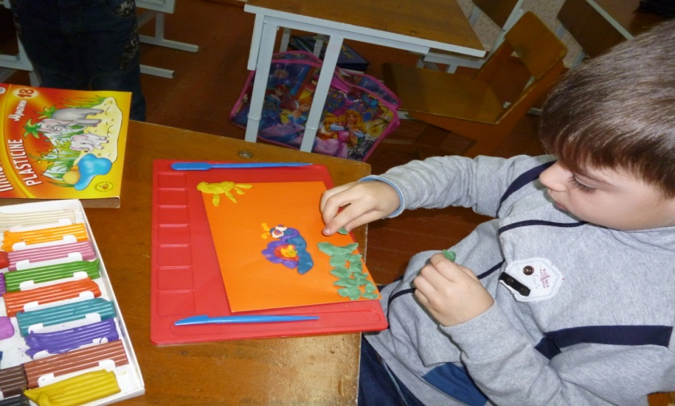
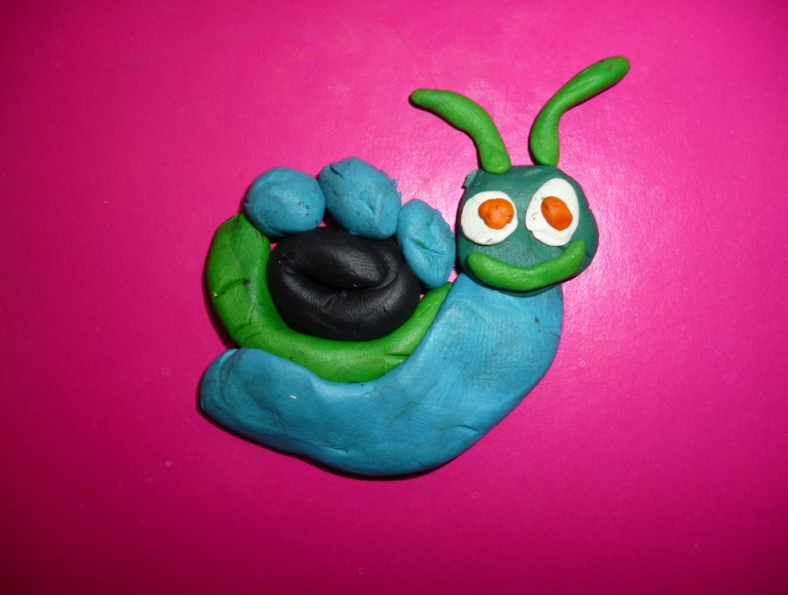
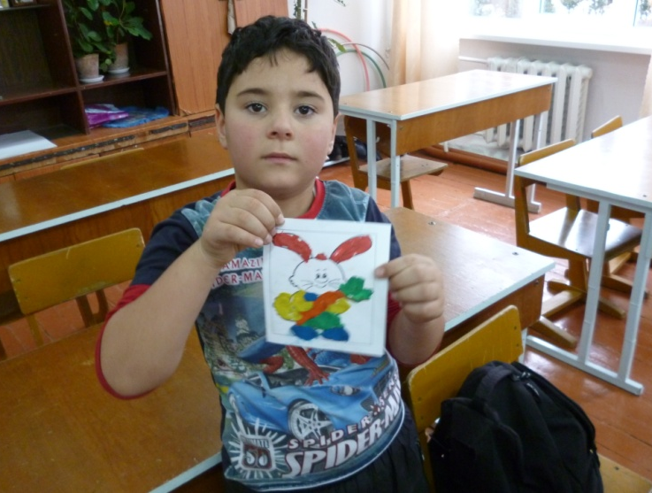
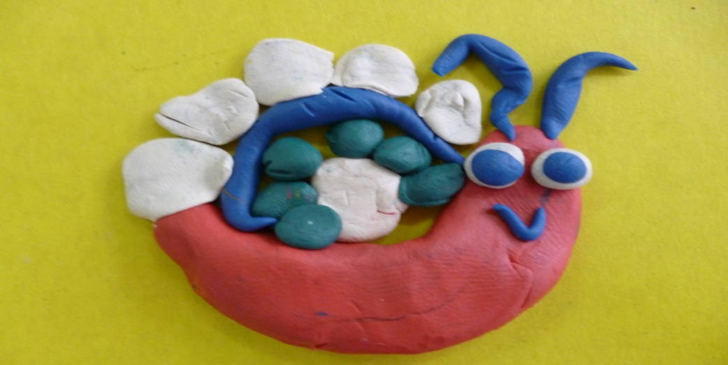
Я леплю из пластилина Всё, что только захочу: Захочу - слеплю машину, Мне такое по плечу. Вылеплю из пластилина Разноцветных лошадей И на их широких спинах Рассажу богатырей. Вылеплю из пластилина Моря синего залив. Там весёлые дельфины Разрезвились, к нам приплыв. На деревьях фрукты зреют... Я любуюсь на красу: Пластилиновые звери В пластилиновом лесу.

Slide 10
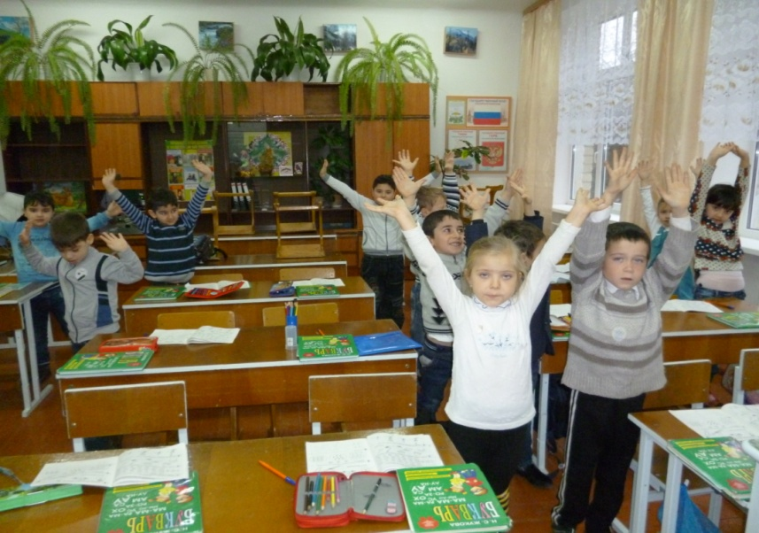
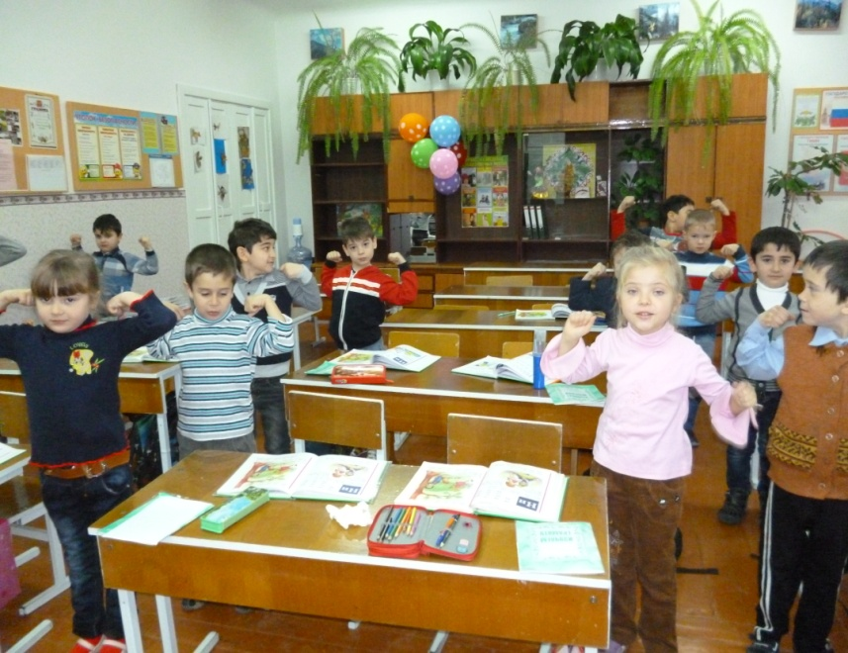
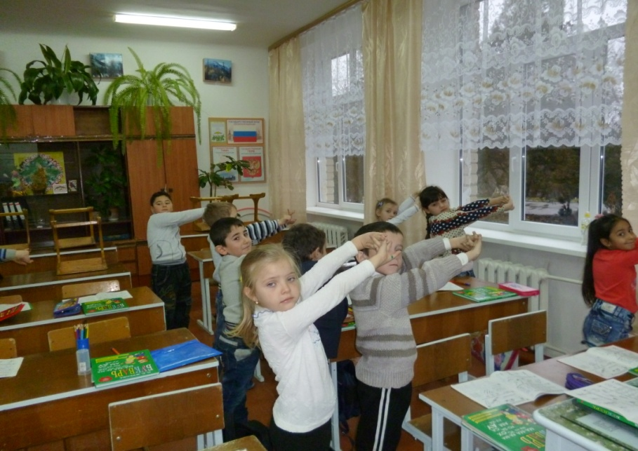
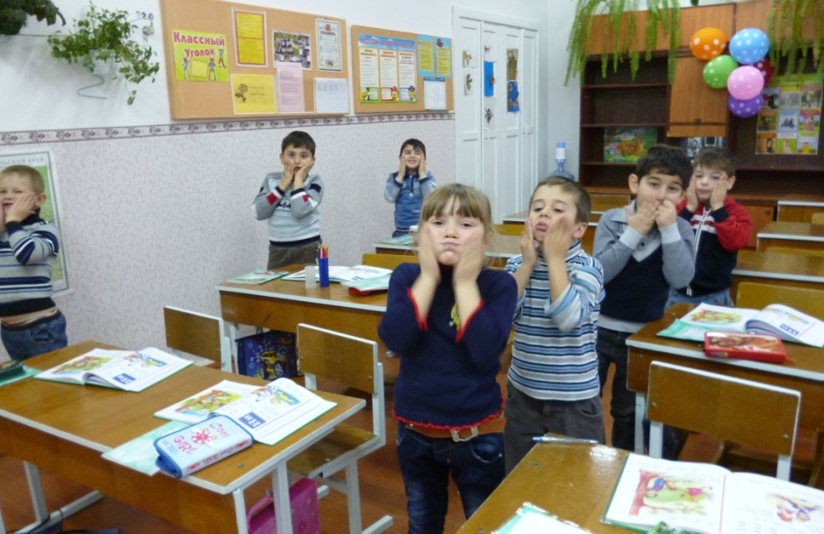
Чтоб успешно развиваться
Нужно спортом заниматься!
От занятий физкультурой
Будет стройная фигура.
Нам полезно без сомненья
Все, что связано с движеньем.
Вот, поэтому, ребятки,
Будем делать мы зарядку.

Slide 11
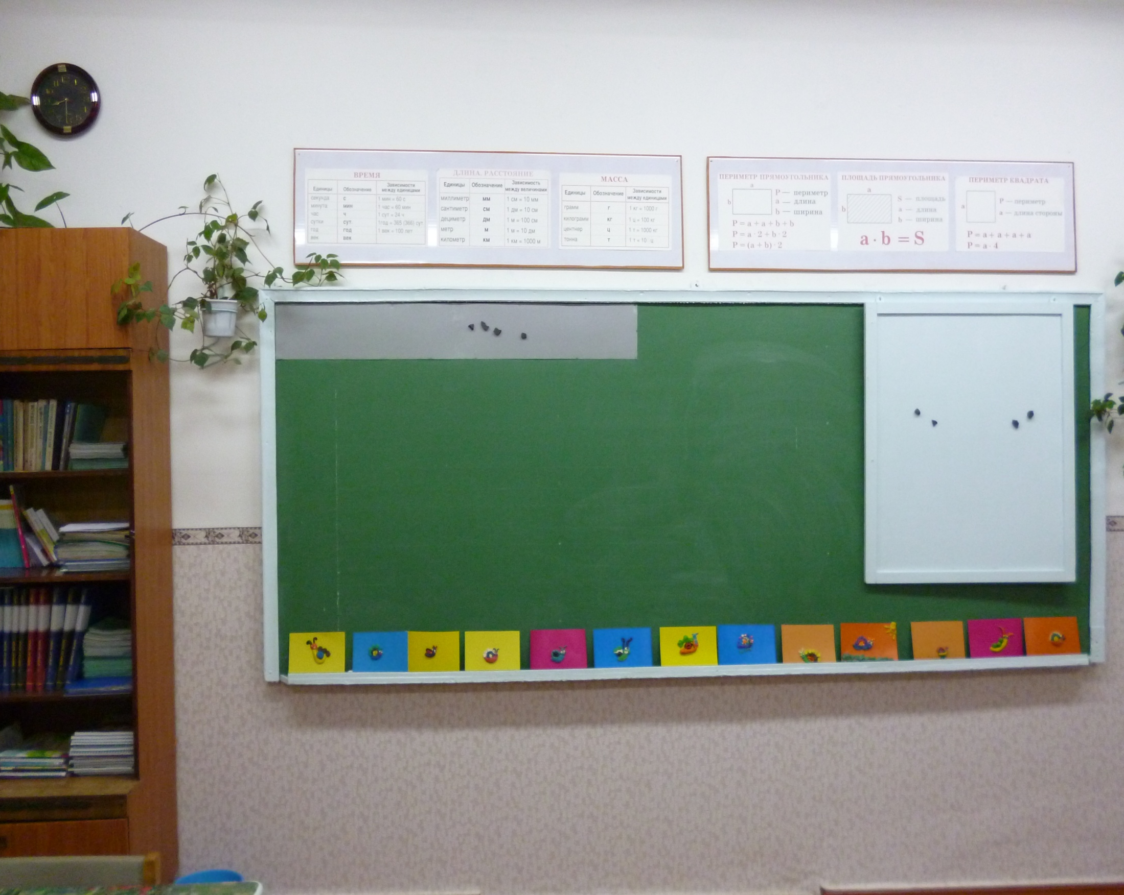
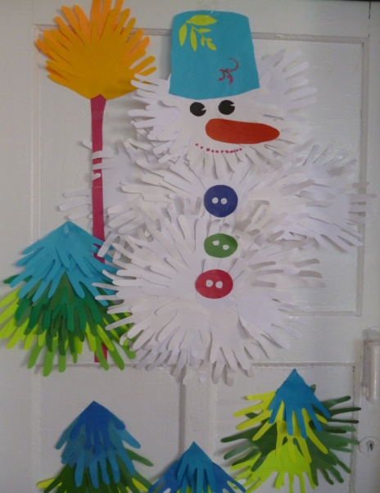
Впереди у малышей и взрослых зимние каникулы – время, которое можно провести вместе, по-семейному. От души накататься на горке, поиграть в настольные игры, вместе заняться творчеством и просто почитать вслух перед сном…
ДО ВСТРЕЧИ!

